Slide 1
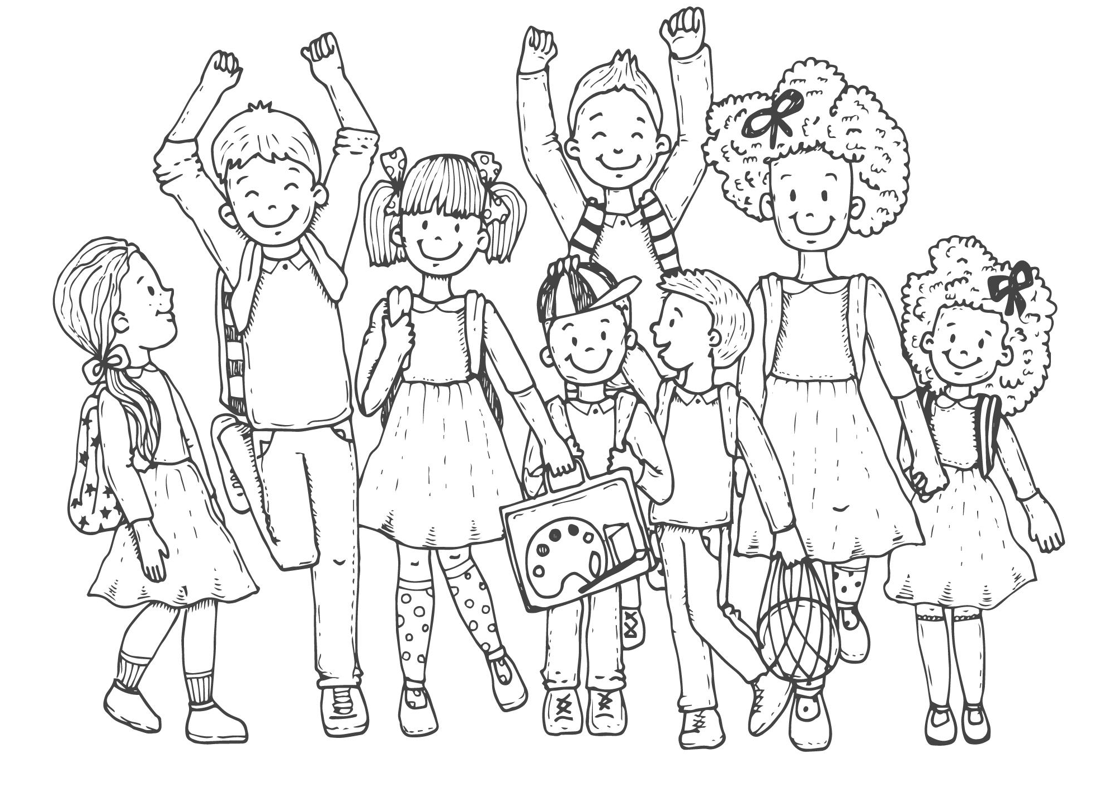
we
zijn
weer
op
school.
Veel plezier!
www.spel-en-natuur.nl

